Slide 1
sPHENIX実験用の長尺高密度バスエクステンダーの開発
理研/鶴田 雅人

Slide 2
モチベーション
QGP：高温高圧下で核子がバラバラになりクォーク、グルーオンが自由に飛び回る状態
このQGPの物性測定を目指している。

Slide 3
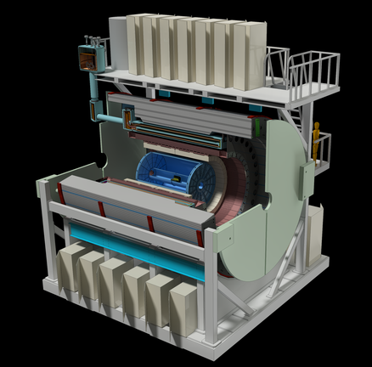
sPHENIX実験
PHENIX実験で出来なかったジェットの観測によるQGP物性の測定。
sPHENIX検出器は衝突地点の全周を検出器で覆っている。
理研はこの検出器の中層のINTTシリコン検出器を開発している。
特に信号読み出し用ケーブル（以下バスエクステンダー）は技術的挑戦要素が強い。

Slide 4
バスエクステンダーの要求スペック
1.2m超の長さ
高い信号線密度
下図のような配置が可能なフレキシビリティ
多層構造及びLCPを採用

Slide 5
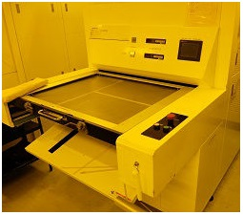
長尺化の技術的困難
1.配線の限界
短尺では40umが可能だが、長尺になると線幅を一定に保つのが難しい。
露光過程で試料の平面度を出すのに難点か。
2.剥離強度
長尺高密度を満たすために液晶ポリマー（以下LCP）を採用
しかしLCPには剥離強度に不安がある。
絶縁体 | 誘電率 | 50Ωのインピーダンスを出す厚さ
ポリイミド | 普通 | 200㎛/層
LCP | 低い | 100㎛/層

Slide 6
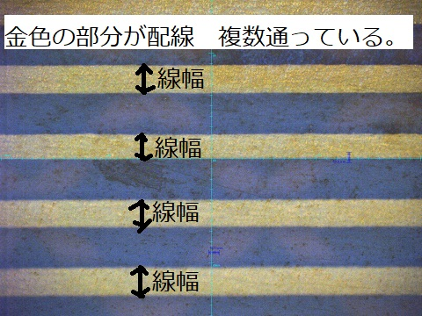
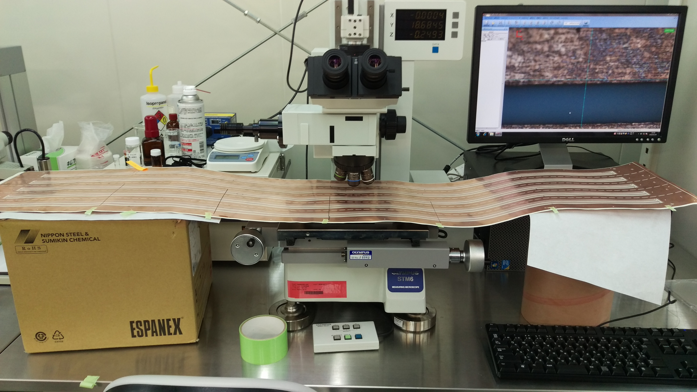
長尺バスエクステンダーの線幅測定

Slide 7
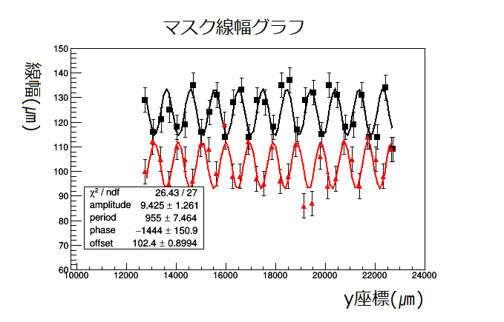
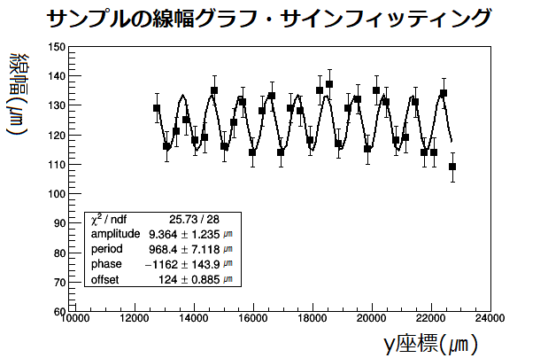
線幅測定結果
プリンター | 精度
 | ±30㎛
 | ±3㎛

Slide 8
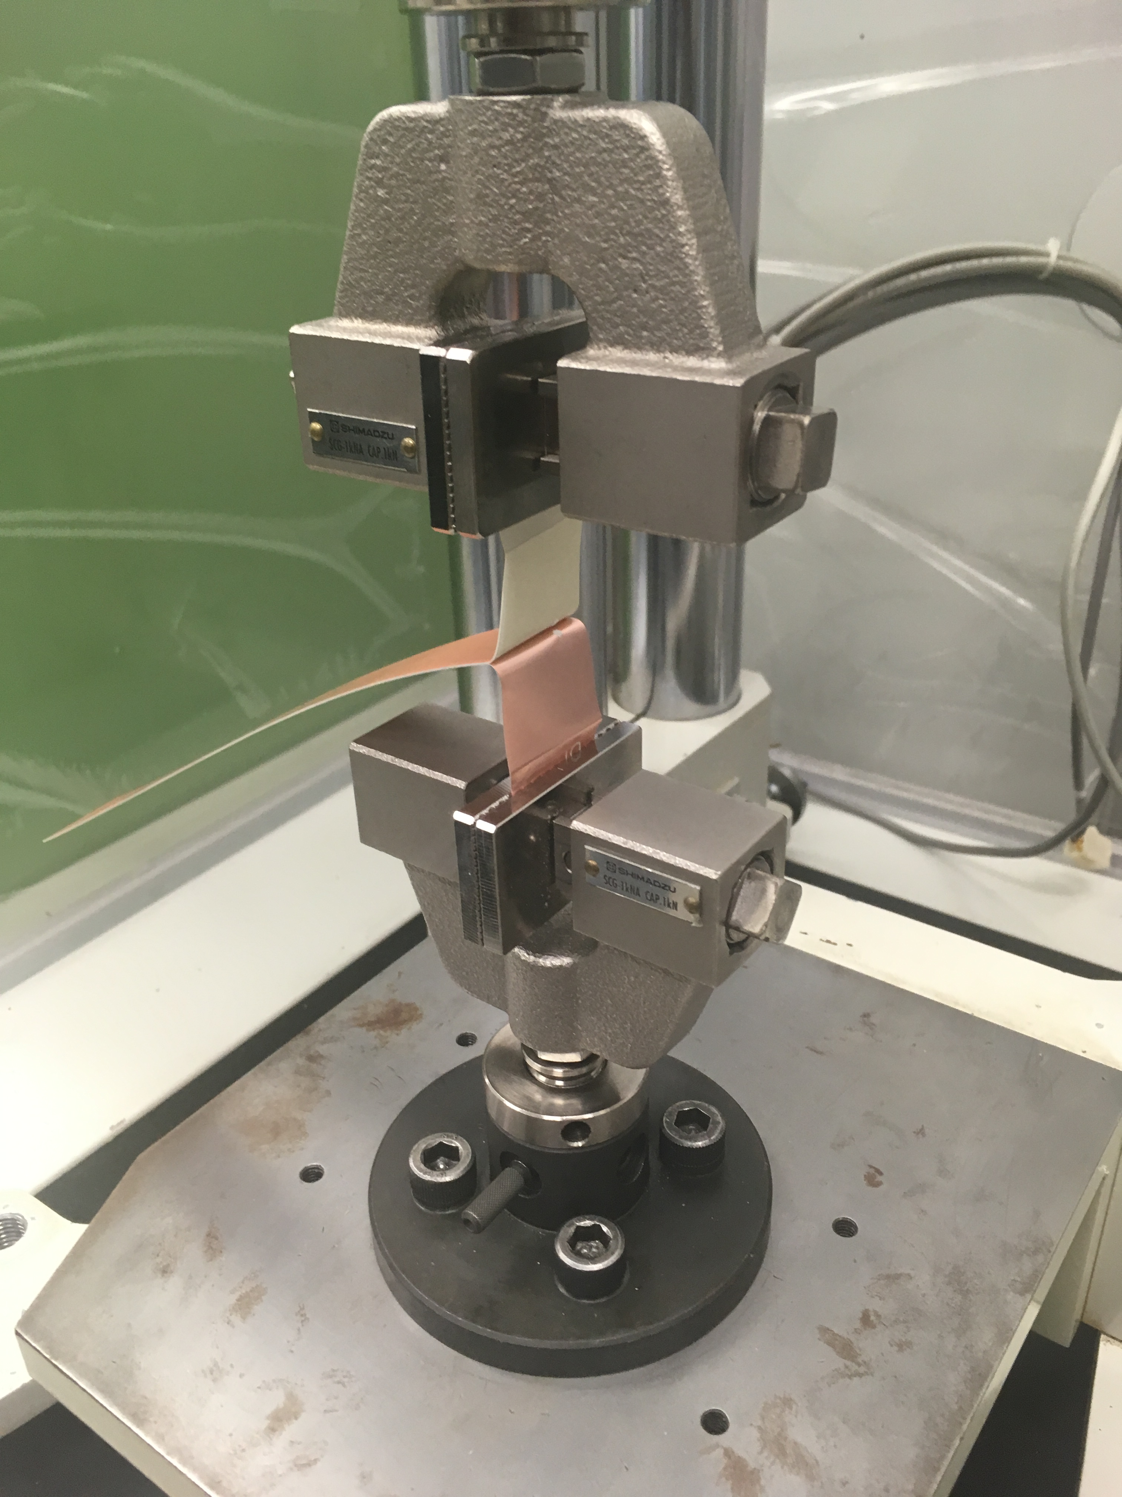
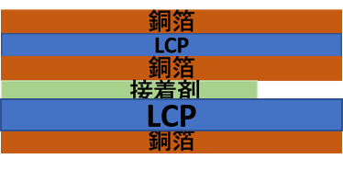
剥離試験の条件
・以下の条件で試験を行った。
試験距離：10cm
剥離速度：1cm/min
引きはがし方向
側面図

Slide 9
剥離試験結果
剥離強度は1N/cmと非常に小さかった。
剥離した面は銅と接着剤及びLCPと接着剤の層である。
剥離した層

Slide 10
剥離強度の向上
以下の2つの方法で強度の向上を計った。
粗化処理
銅箔の表面を薬品処理で粗くする。
真空引き
接着の際に真空引きを行うことにより気泡やゴミが入ることを防ぐ。
接着剤
薬品処理
接着剤
銅箔
銅箔

Slide 11
剥離試験②結果①
試験片 | 粗化 | 真空引き
試験片① | なし | なし
試験片② | なし | あり
試験片③ | 1μ | あり
試験片④ | 2μ | あり

Slide 12
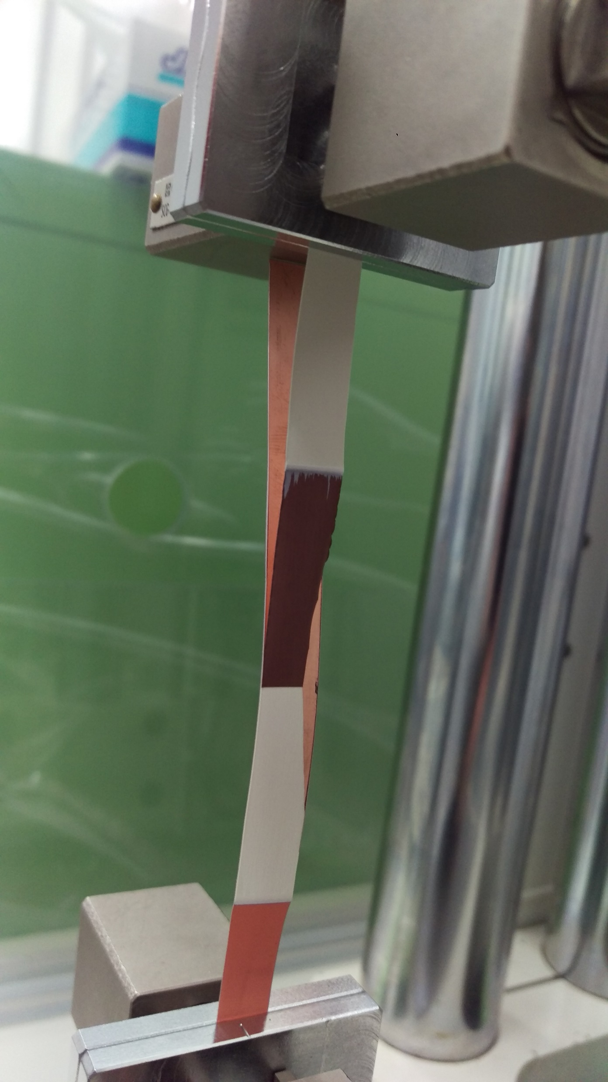
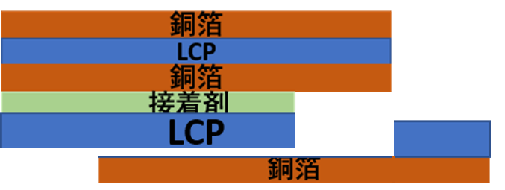
剥離試験②結果②
剥離面は銅とLCPの接合面であった。（下図参照）
4NはLCPのメーカー保証値であり測定可能な強度の上限。
LCPの断裂は10N付近で起こり、これが前ページのグラフのピークに該当する
 | LCP-接着剤 | 銅-接着剤 | LCP-銅
剥離強度 | 4±1N/cm以上 | 4±1N/cm以上 | 4±1N/cm

Slide 13
まとめ
QGP観測を目的とするsPHENIX実験のため長尺高密度バスエクステンダーの開発に着手した。
バスエクステンダーに要求される性能は長尺高密度化、フレキシビリティである。
開発要素について
配線の限界→ マスクの変更により解決した。
剥離強度 → 接着剤層の剥離強度は解決した。
真空引きにより剥離強度の向上が確認できた。
剥離試験による強度の向上は比較条件の関係上不明。
可能な限り剥離強度を向上させることが出来た。

